Slide 1
Отчёт о проведённых работах в ЖК 20&20
Февраль 2024 года

Slide 2
Уважаемые жильцы и собственники помещений!
Мы подготовили для вас краткий отчет о выполненных Управляющей компанией работах в ЖК 20&20 за февраль 2024 года.
Ваши пожелания и предложения по обслуживанию ЖК просим направлять:
на почту info@uk-vd.ru, по телефону + 7 (495) 940-55-55 или через мобильное приложение «Домиленд».
С заботой о вас,
УК Воробьев дом

Slide 3
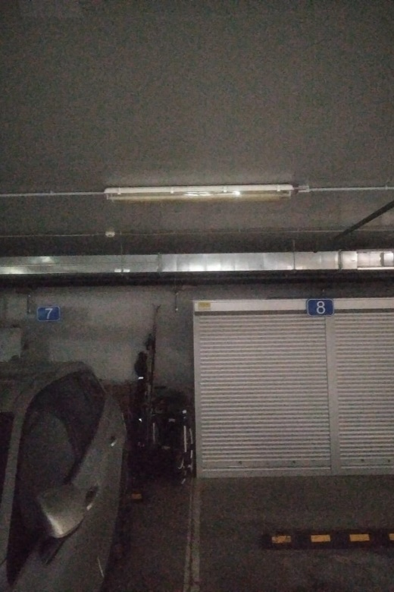
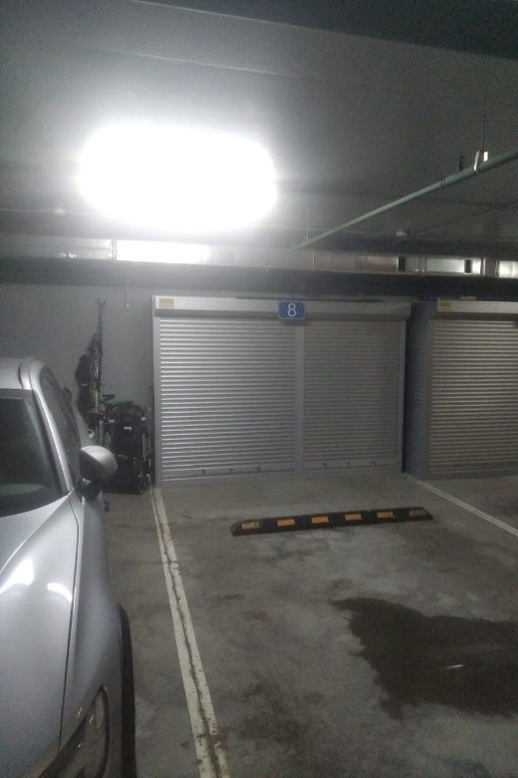
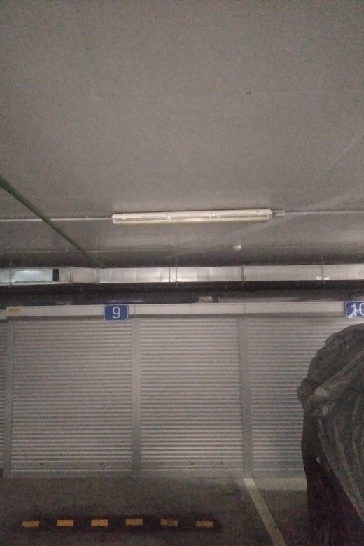
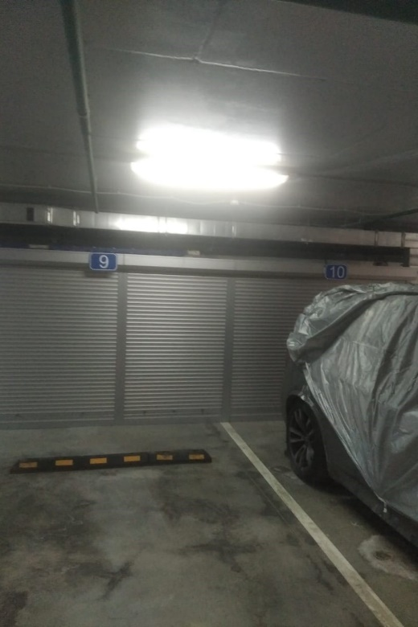
Обследование и замена ламп внутреннего и аварийного освещения

Slide 4
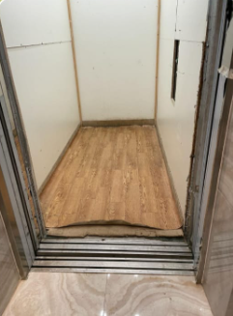
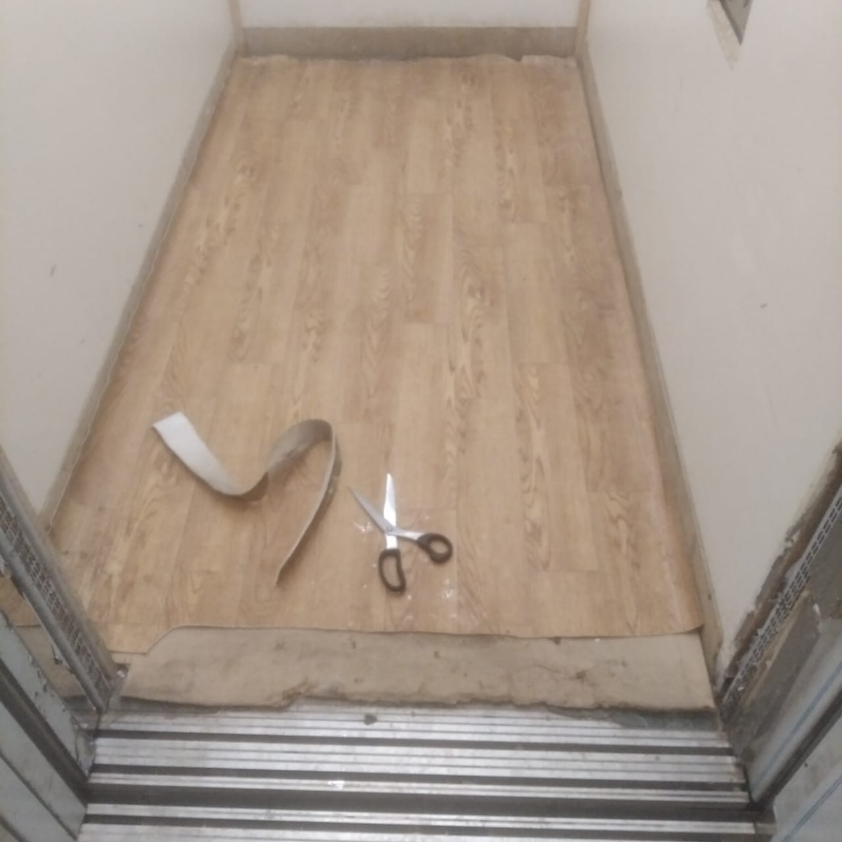
Подрезка линолеума в корпусе Б

Slide 5
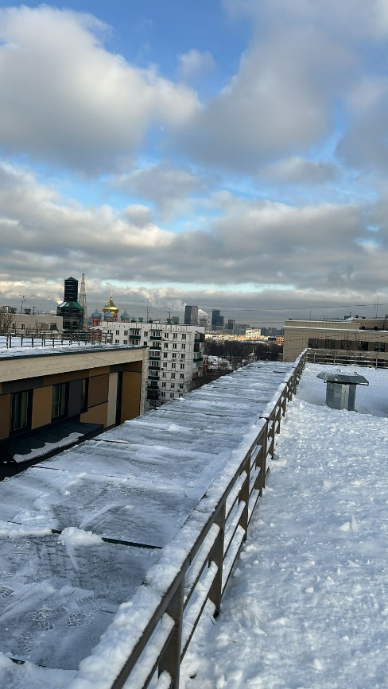
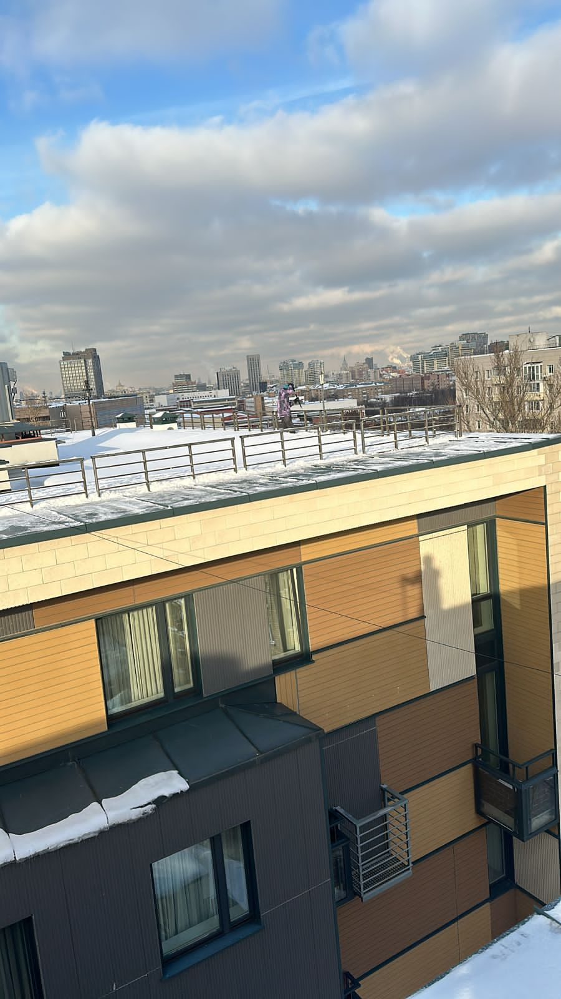
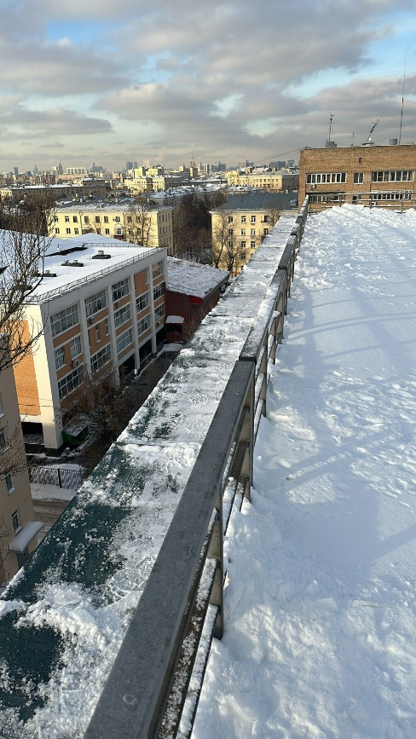
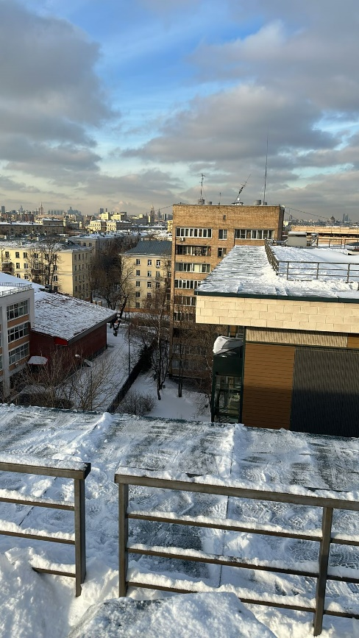
Очитка кровельных свесов от наледи

Slide 6
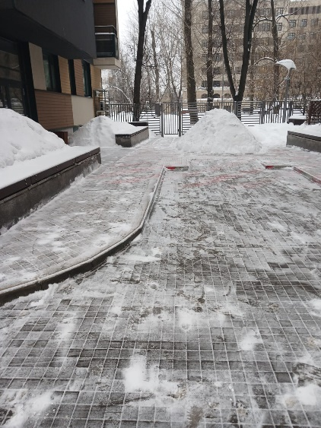
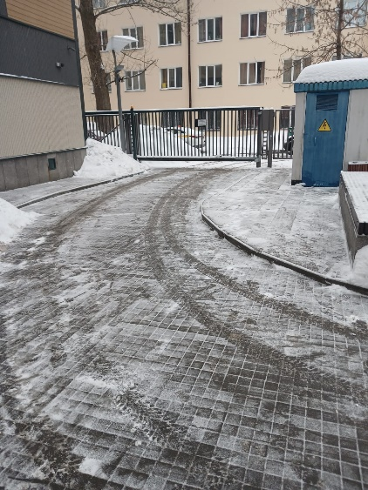
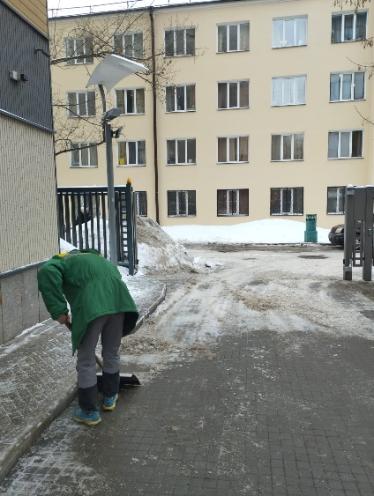
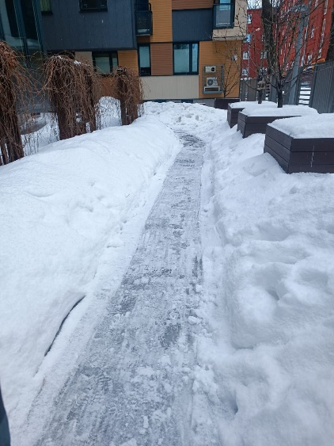
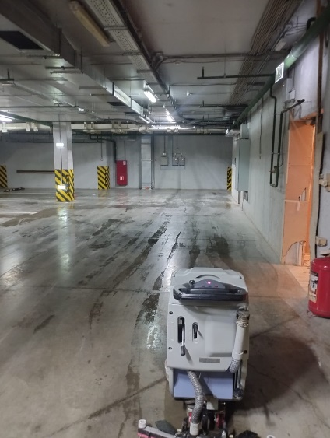
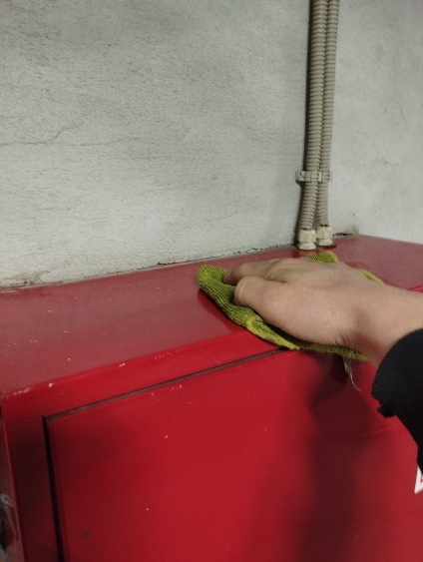
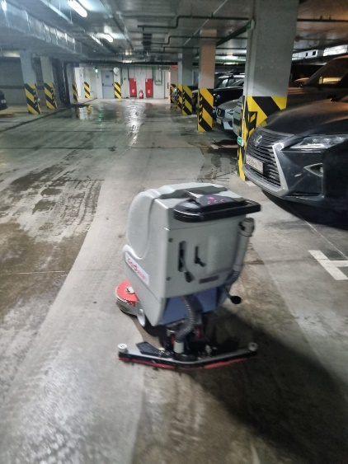
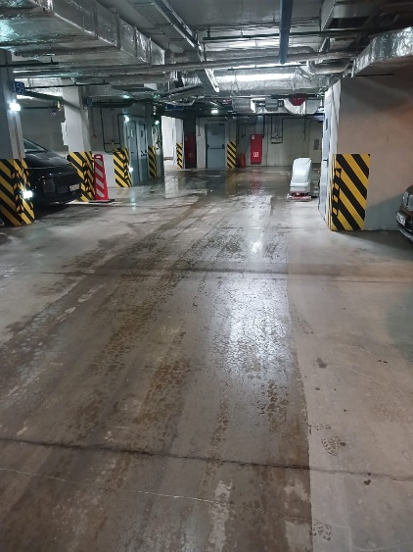
Регулярная уборка паркинга, холлов и территории

Slide 7
Инженерно-техническое обеспечение
Планово-технического обслуживания лифтового оборудования корпуса Б
Регулировка въездных ворот в подземный паркинг
Регулировка системы отопления и системы горячего водоснабжения
Снятие пленки с лифтов

Slide 8
Аварийные ситуации
За истекший период была аварийный заявок не поступало

Slide 9
Работа с заявками
За январь 2024 года выполнили 2 заявок через систему «Домиленд»
Тип заявки | 2024 год | в т. ч. февраль 2024 года
Диспетчерская служба (в т. ч. аварийные заявки) | 7 | 5

Slide 10
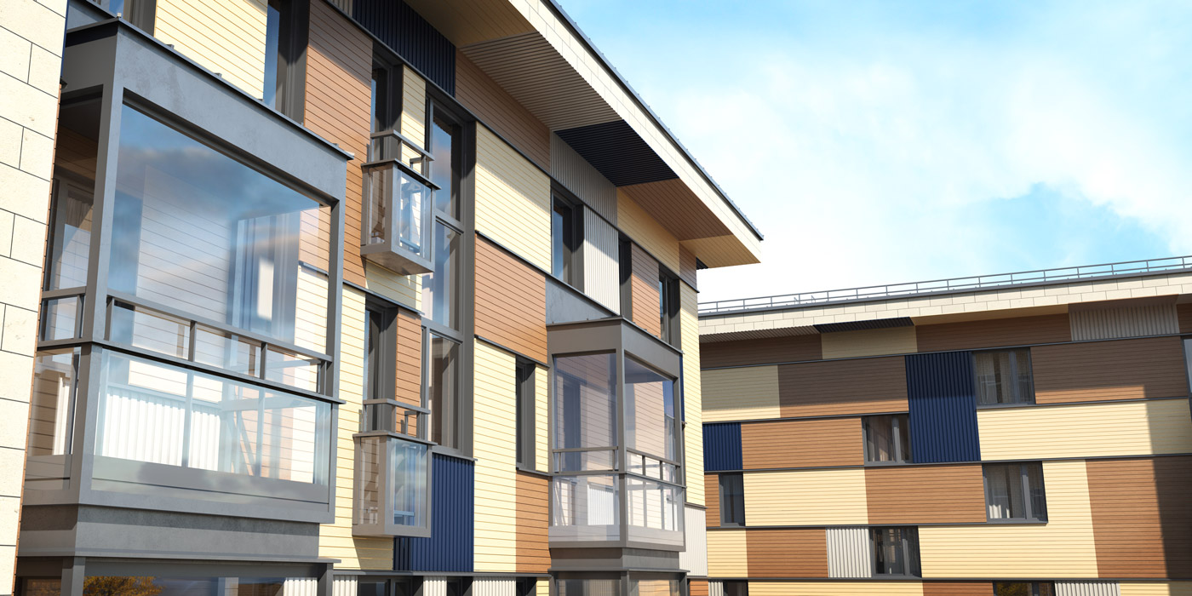
СПАСИБО ЗА
ВНИМАНИЕ
С заботой о вас

